Slide 1
第六届中国“软件杯”大学生软件设计大赛
基于Wifi探针的商业大数据分析系统
A business intelligence system based on Wifi probe
团 队：DataMatrix
参赛队员：亓文凯、武守晓、许博文
学校名称：山东科技大学
指导老师：崔焕庆

Slide 2
1.需求分析
2.项目实现方案
目录 / CONTENTS
3.系统展示
4.项目开发过程
5.总结

Slide 3
功能需求
非功能需求
第一部分
需求分析
运行环境

Slide 4

功能需求
1、WIFI探针与数据采集
通过探针设备采集可监测范围内的收集MAC地址、地理位置、与探针距离、时间等信息。
3秒采集一次，定时发送到数据处理平台分析处理
2、数据存储
所有数据存入分布式文件系统或分布式数据库。
3、数据分析与展示
基本分析出客流量、入店量、顾客活跃度等九项指标，并进行合理数据可视化。

Slide 5
非功能需求
探针可监控，数据源稳定
数据分析平台稳健，完全分布式处理
数据安全,支持大量并发
数据展示界面友好

Slide 6
运行环境介绍
环境
探针设备硬件与固件
腾讯云服务器三台（Ubuntu14.04）
flume-1.7.0 + Hadoop-2.6.0 + HBase1.2.5
spark2.1.0 + mysql10.1.13 + spark Streaming
scala-2.12.1 + Java 1.8 +
eclipse + IntelliJ IDEA

Slide 7
系统架构
数据库设计
第二部分
系统实现方案
系统流程

Slide 8
系统架构
数据展示层
Java Web网站，ECharts可视化图表，Bootstrap框架
数据处理层
批量处理：Hadoop
实时处理：Spark Streaming
数据存储层
HDFS
HBase
MySql
数据采集层
探针数据监测+Flume数据导入

Slide 9
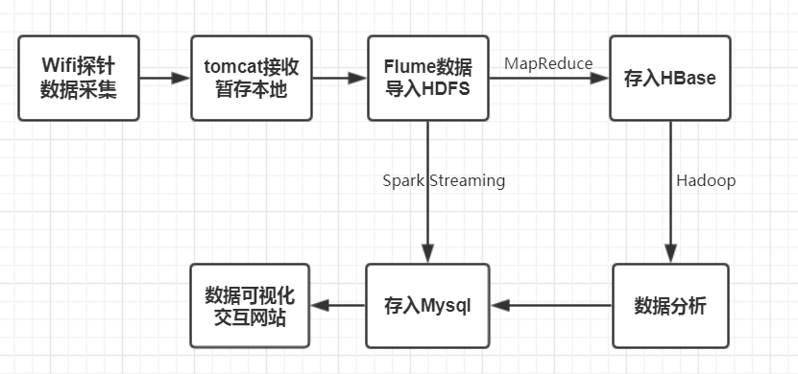
系统流程

Slide 10
系统流程
数据采集
数据存储
数据处理
数据展示
Wifi探针环境监测
Flume数据导入
原始数据存入HDFS
Json解析存入HBase
展示指标存入Mysql
Hadoop按天执行
借助Echart数据可视化图表、Bootstrap框架建站，完美适配移动端。
Spark streaming
实时处理

Slide 11
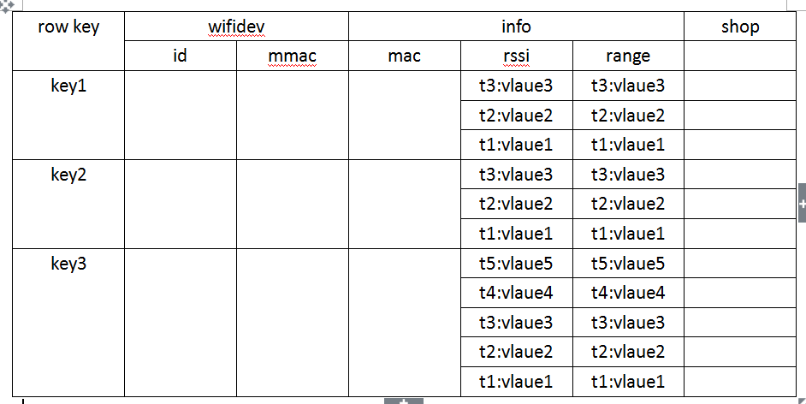
数据库设计
HBase：

Slide 12
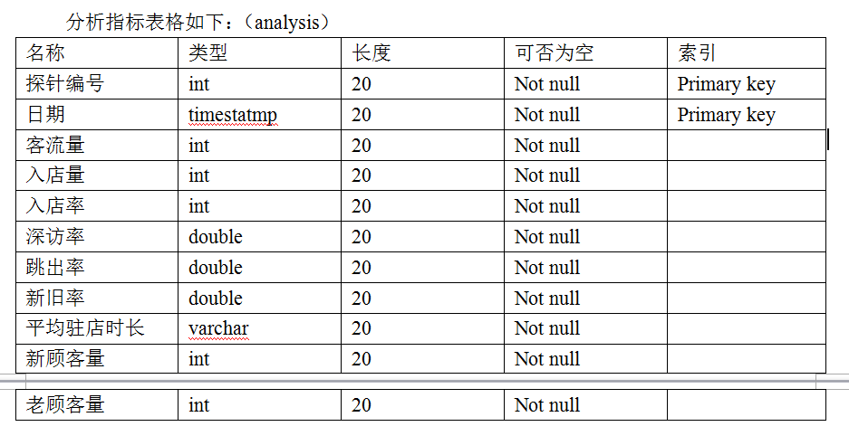
数据库设计
Mysql：

Slide 13
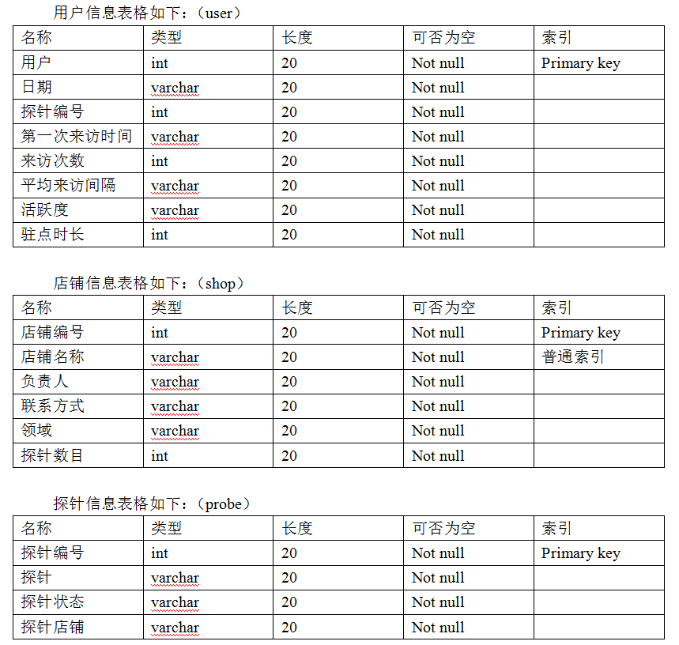
数据库设计
Mysql：

Slide 14
首页
客流分析
顾客分析
第三部分
系统展示
设备管理
商家设置

Slide 15
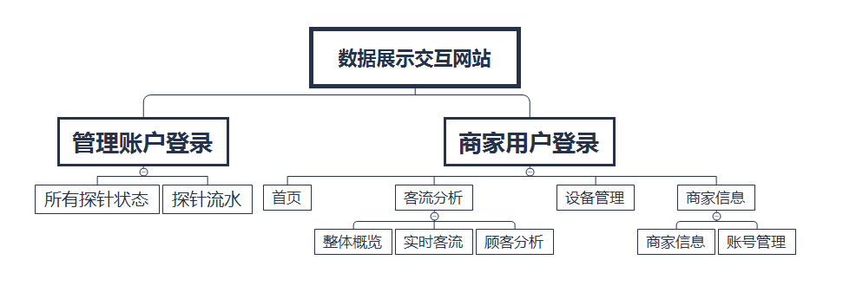
客户端总体架构

Slide 16
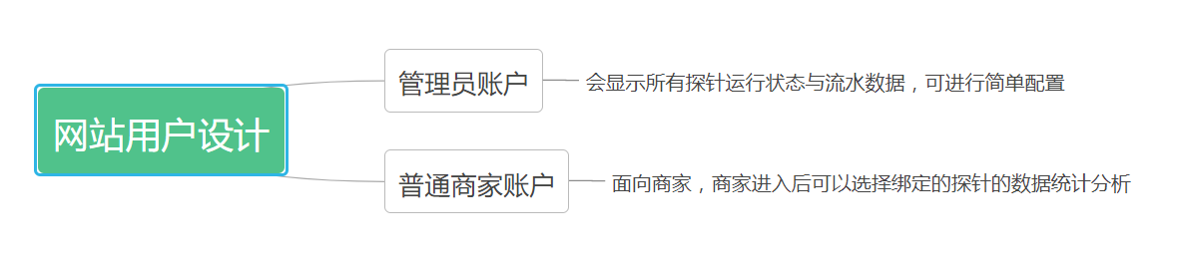
网站用户设计

Slide 17
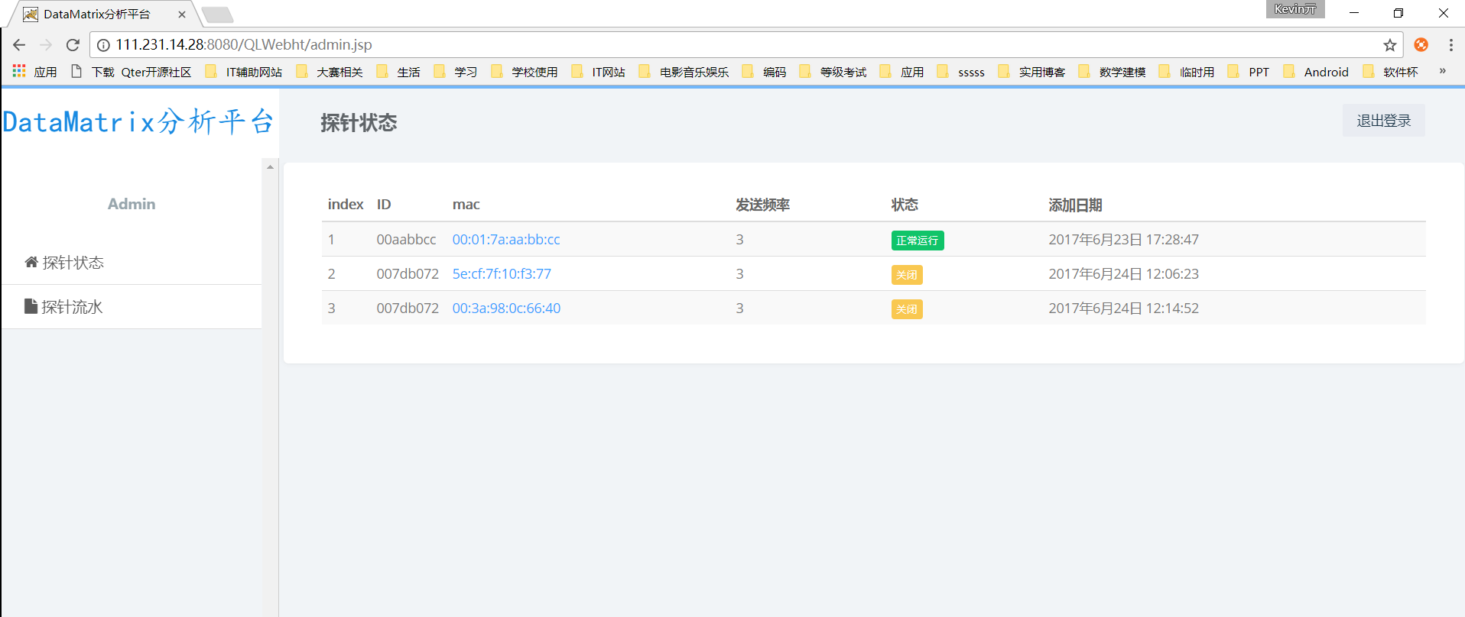
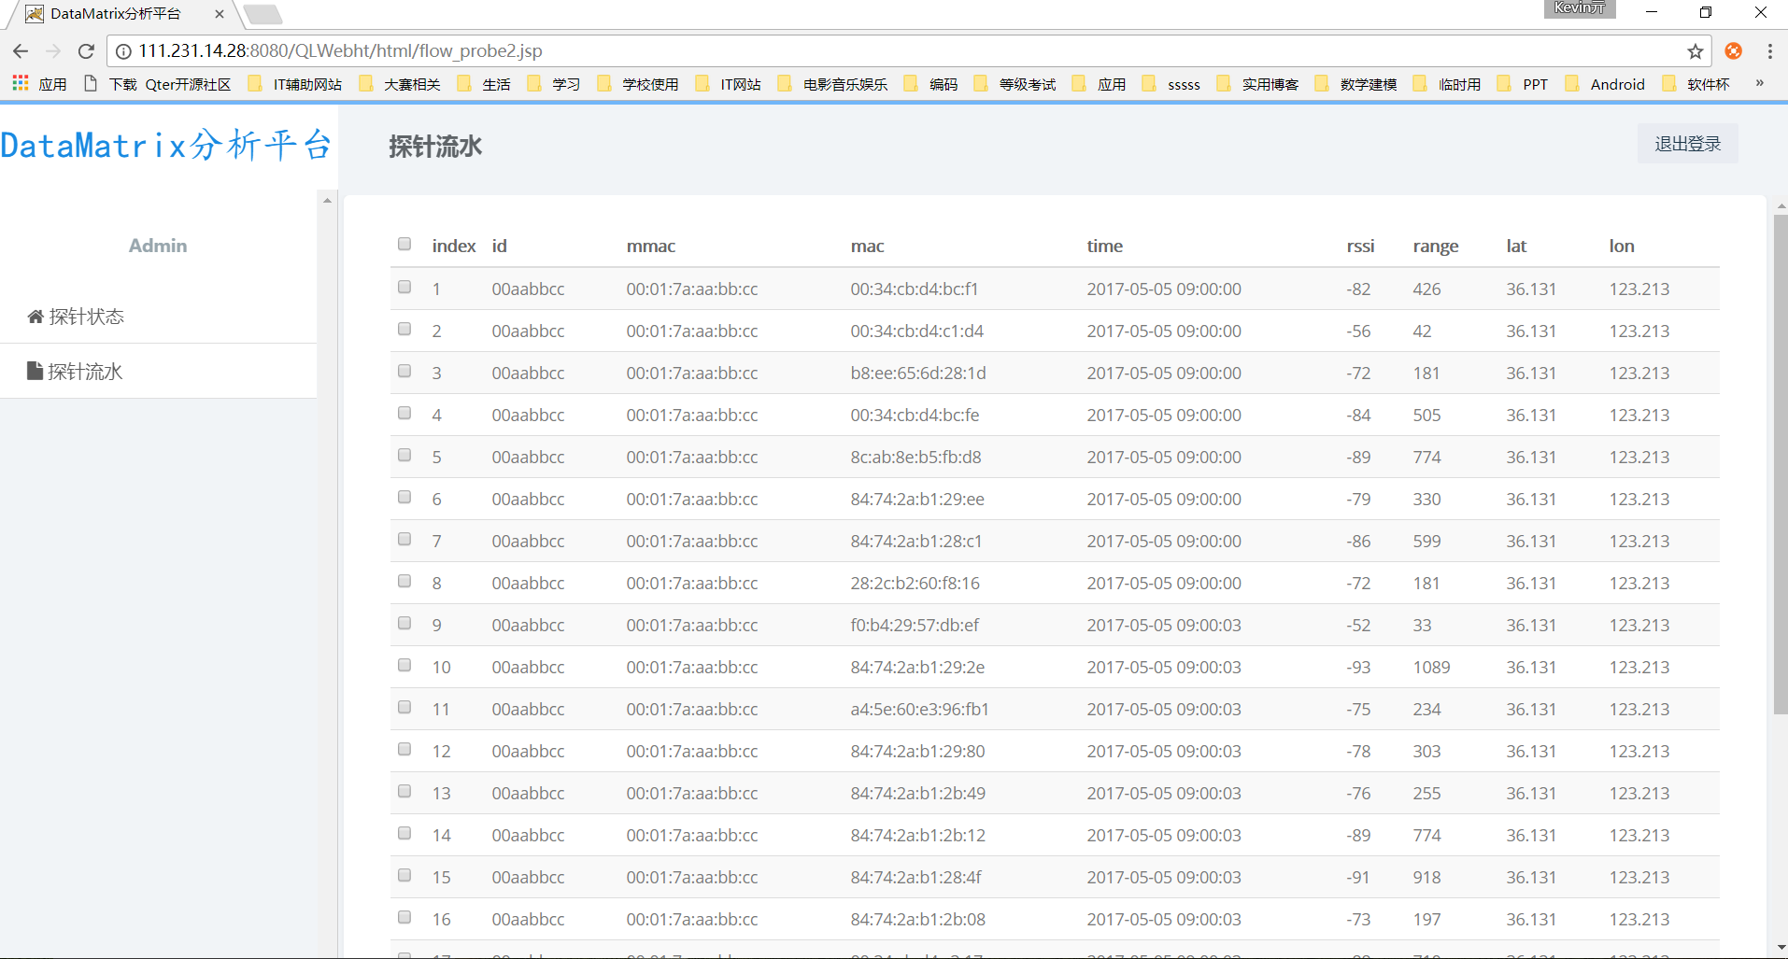
管理员账户登录

Slide 18
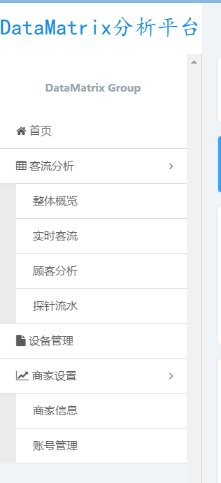
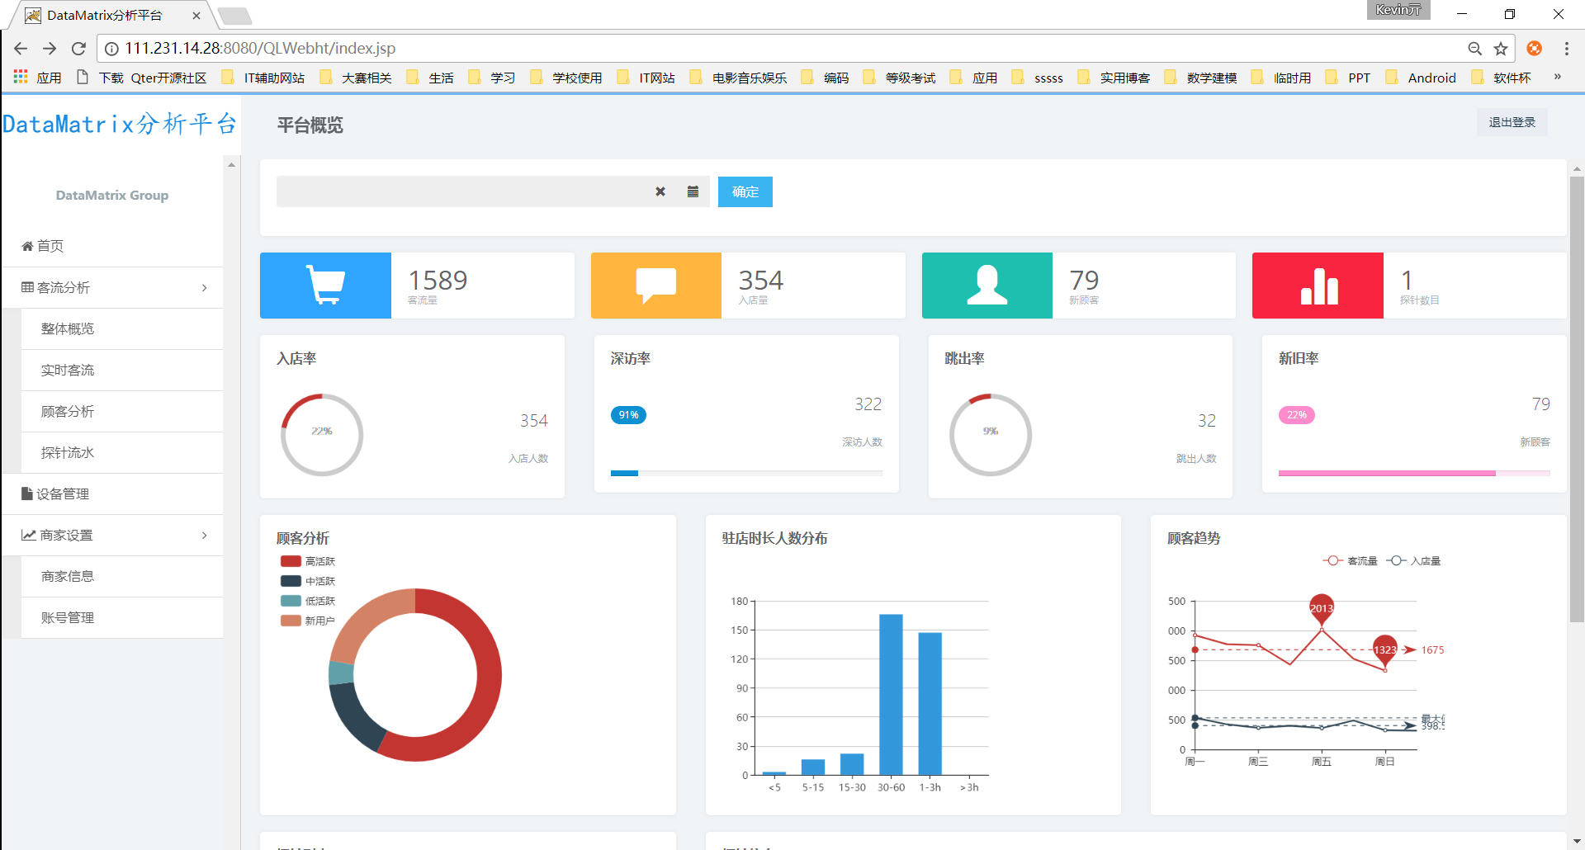
普通账户登录

Slide 19
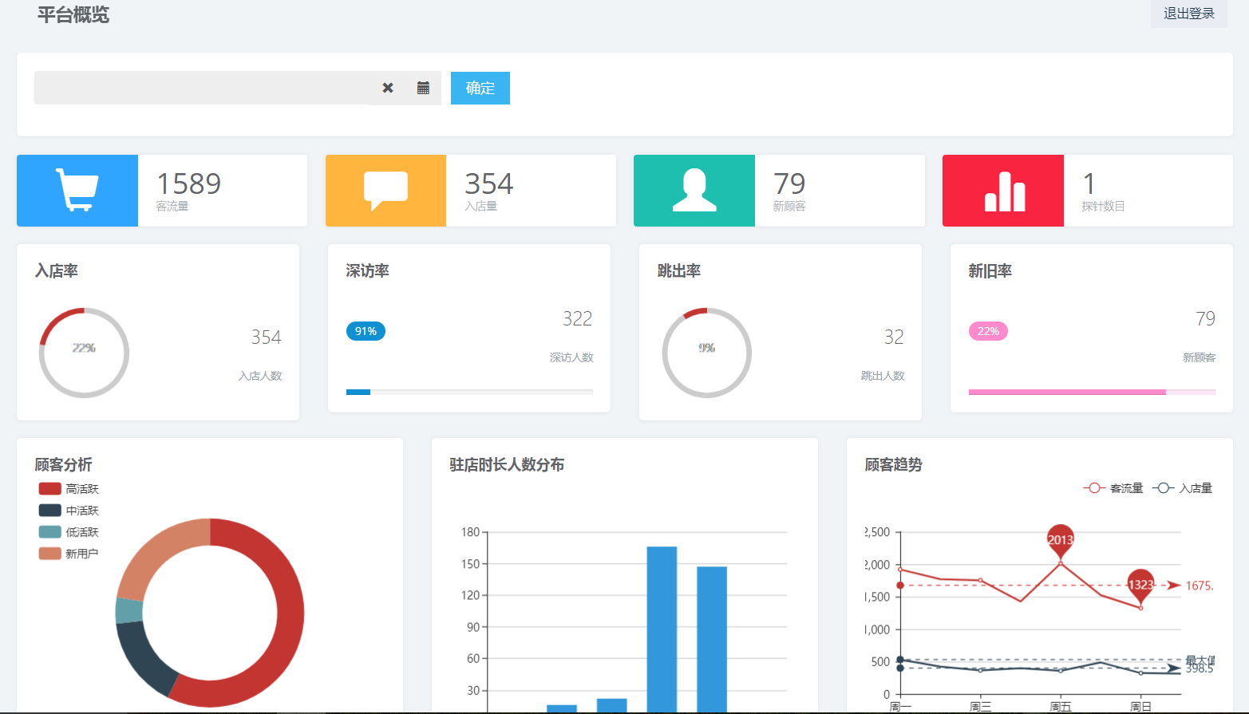
按天查询，显示客流量、新顾客、入店率、跳出率、驻店时长分布、顾客趋势、店铺探针数目
首页概述

Slide 20
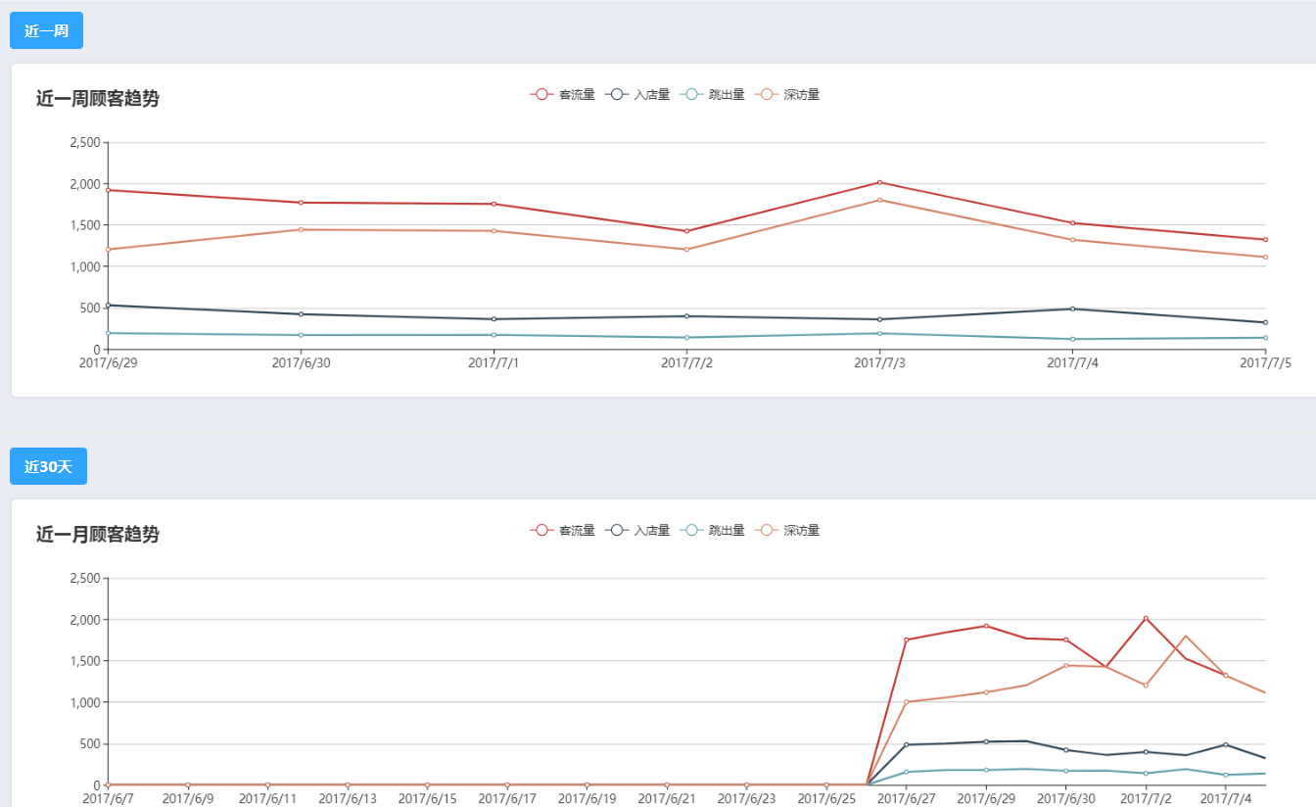
可以看到一周、一月的客流量，入店量，跳出量，跳出量、深访量变化趋势
客流分析

Slide 21
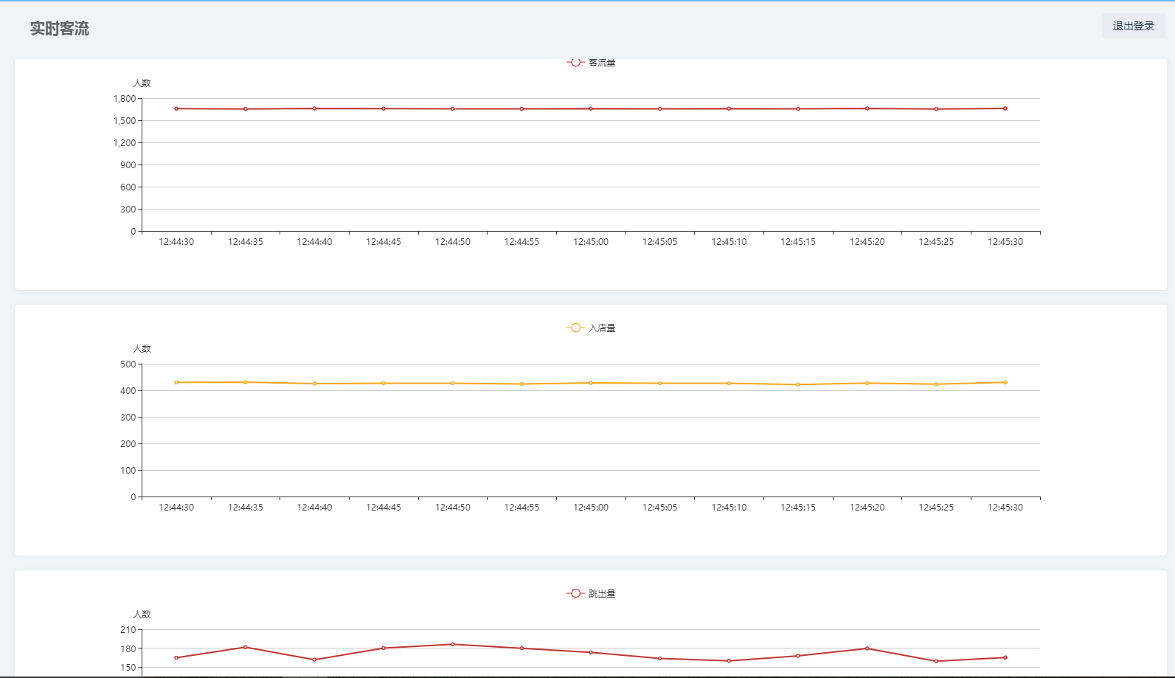
5秒刷新一次，可以看到实时的客流量、入店量和跳出量
客流分析

Slide 22
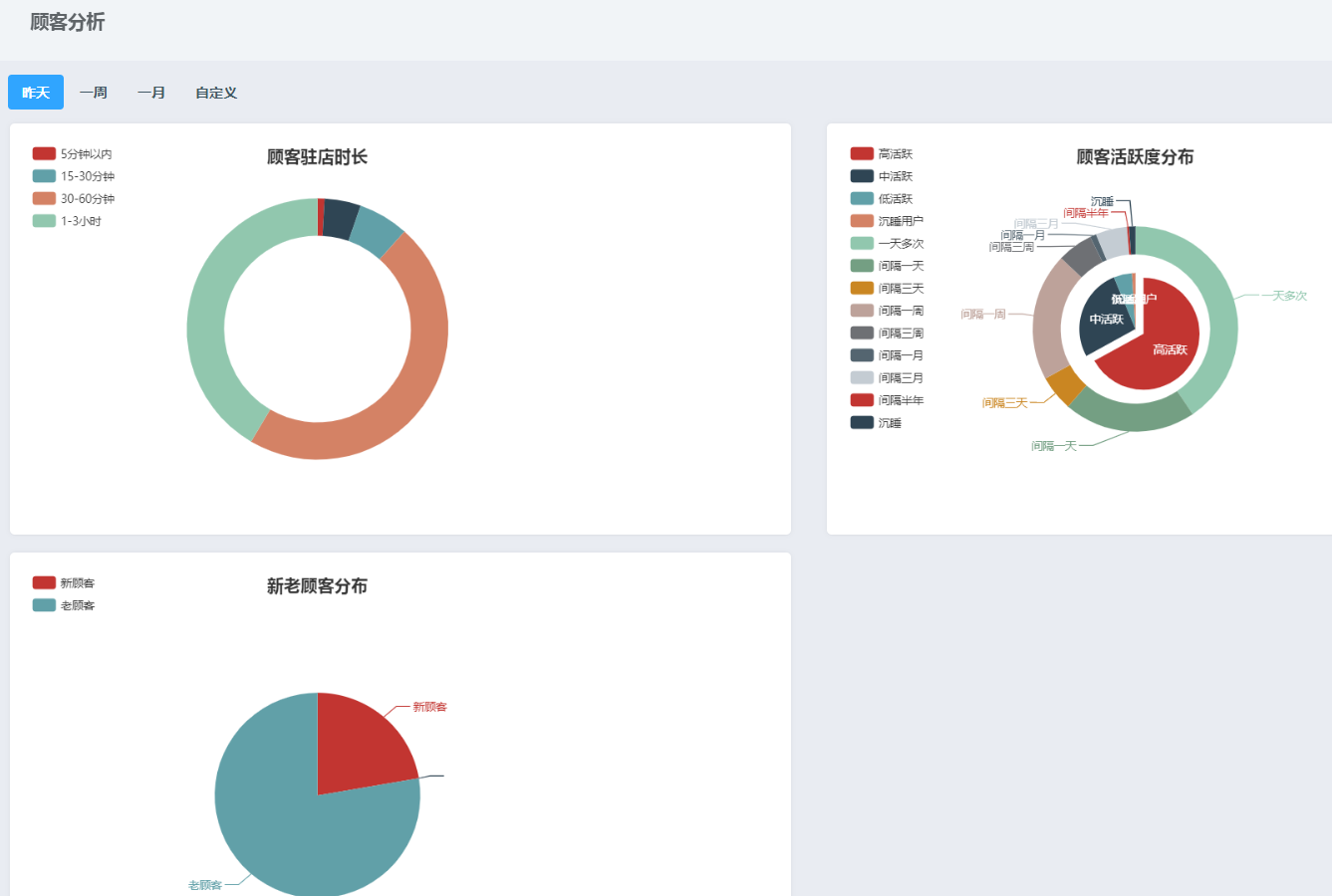
这部分显示三个指标，驻店时长、活跃度划分、老老顾客分布。可以按照最近一天，一周，一月的分析，也可以自定义时间段
顾客分析

Slide 23
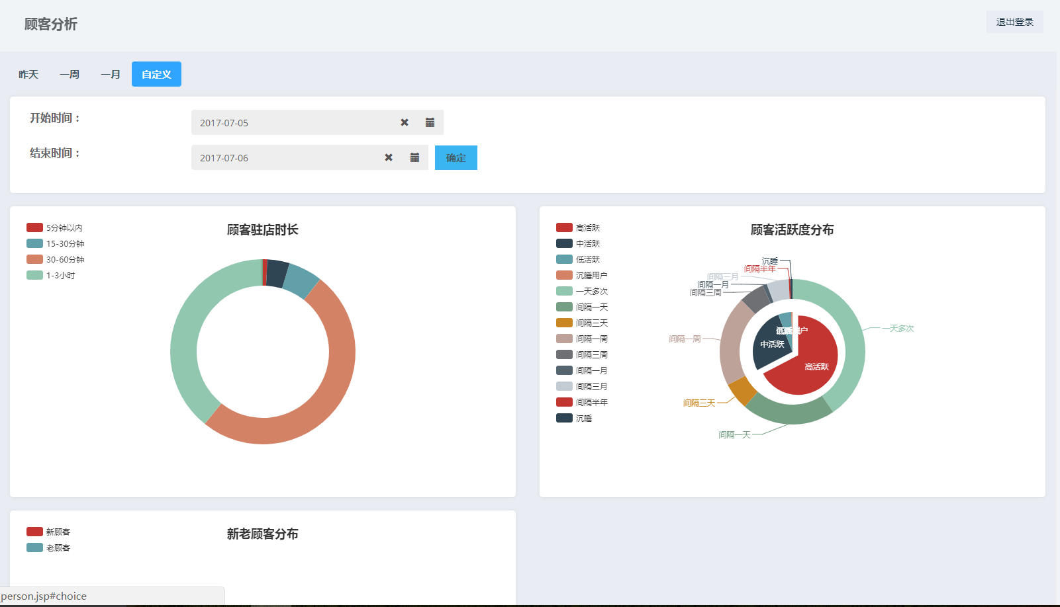
自定义时间段，显示驻店时长、活跃度划分、老老顾客分布的分析
顾客分析

Slide 24
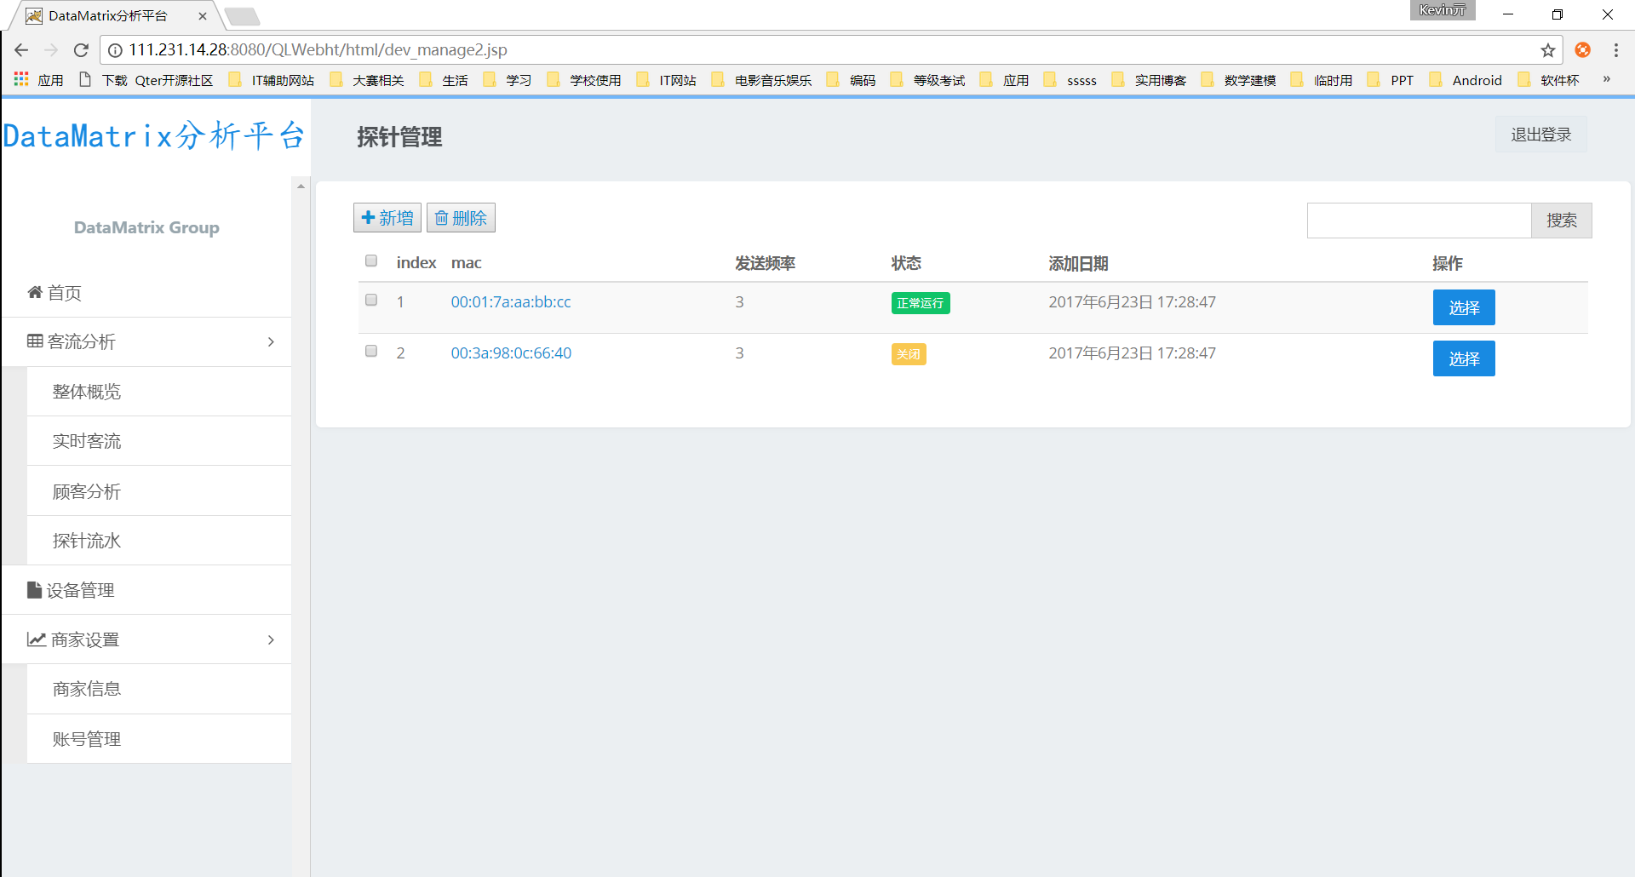
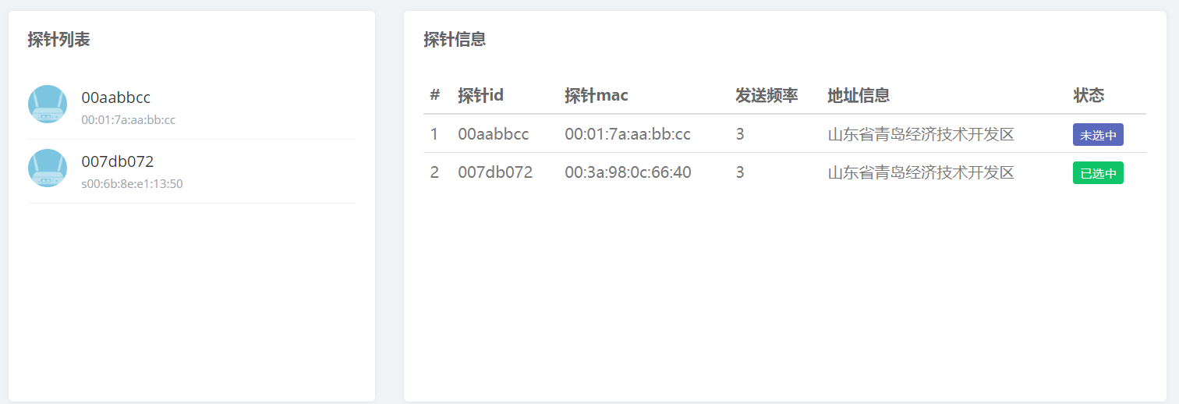
考虑到一个店铺会拥有多个探针，此部分，可以添加删除探针，选中设备。首页会显示相应探针的选中情况。（注;只能分析选中的一个探针数据）
探针管理

Slide 25
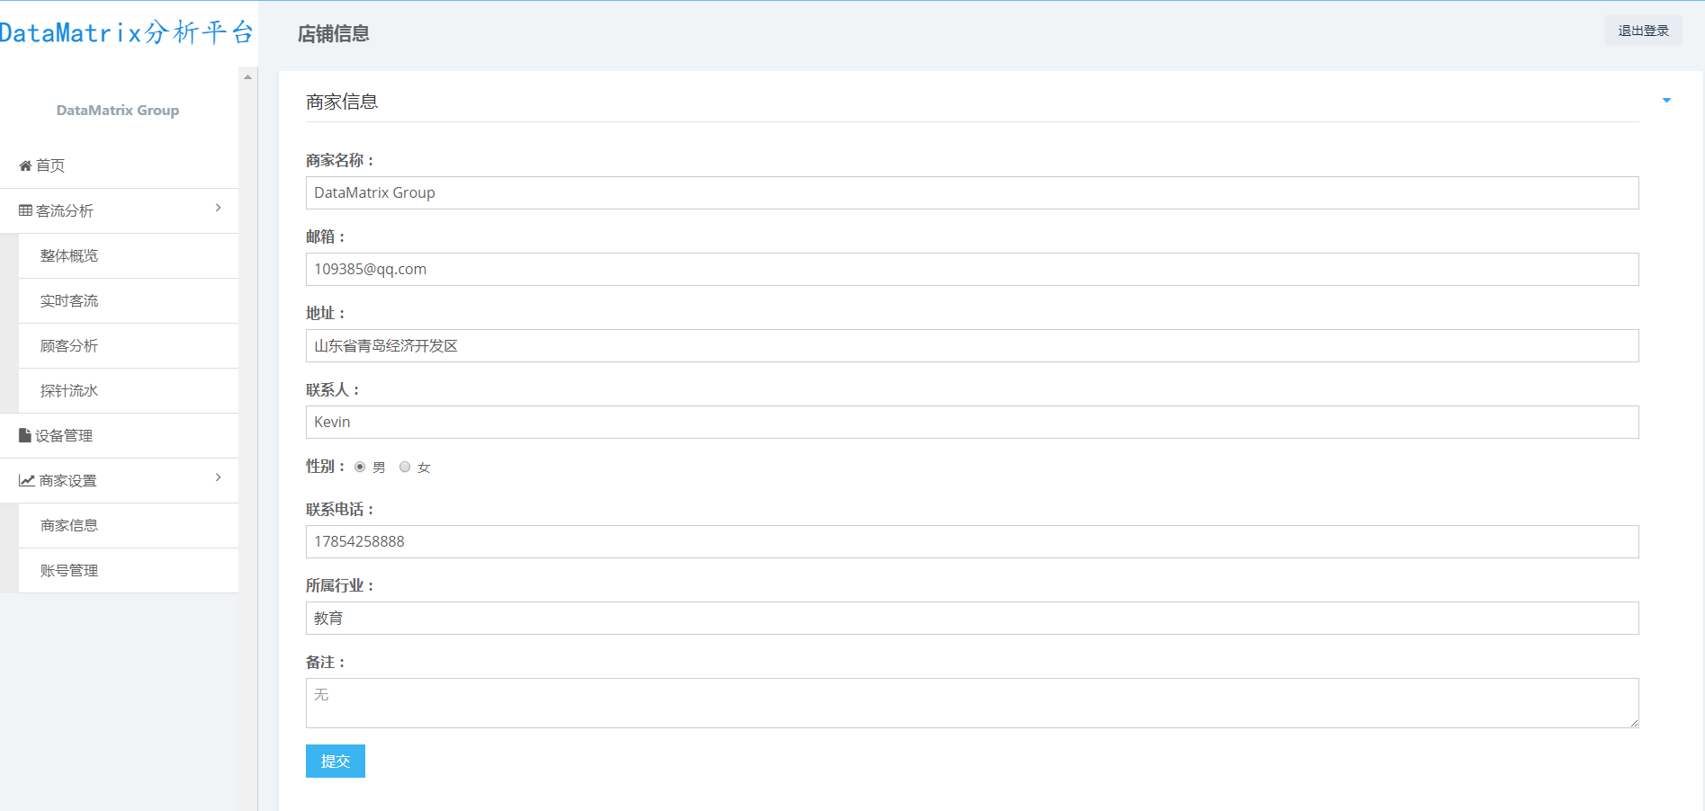
店铺信息，可以手动输入与更新，方便后续针对商家做一些工作
商家信息

Slide 26
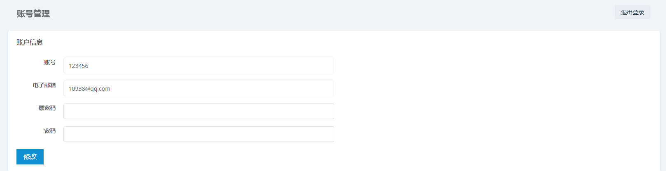
账号管理部分，可以修改密码
账号管理

Slide 27
《项目计划书》
需求说明书
第四部分
项目开发过程
团队周报

Slide 28
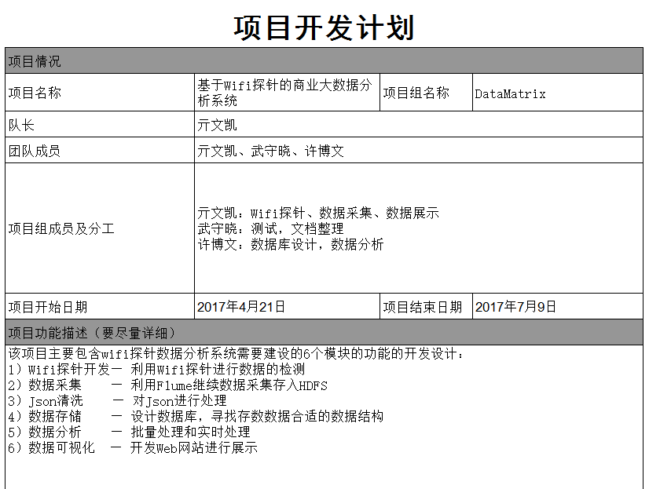
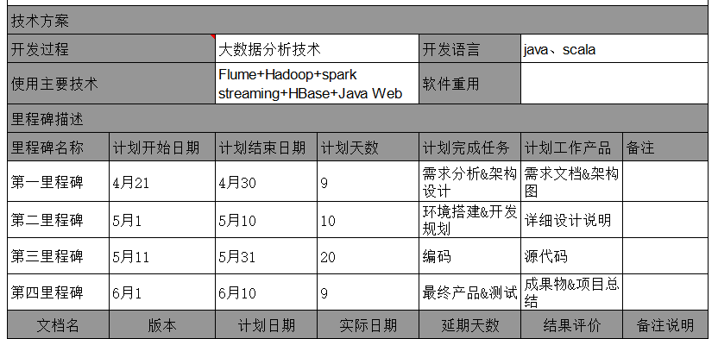
制定《项目开发计划书》
制定《项目开发计划书》

Slide 29
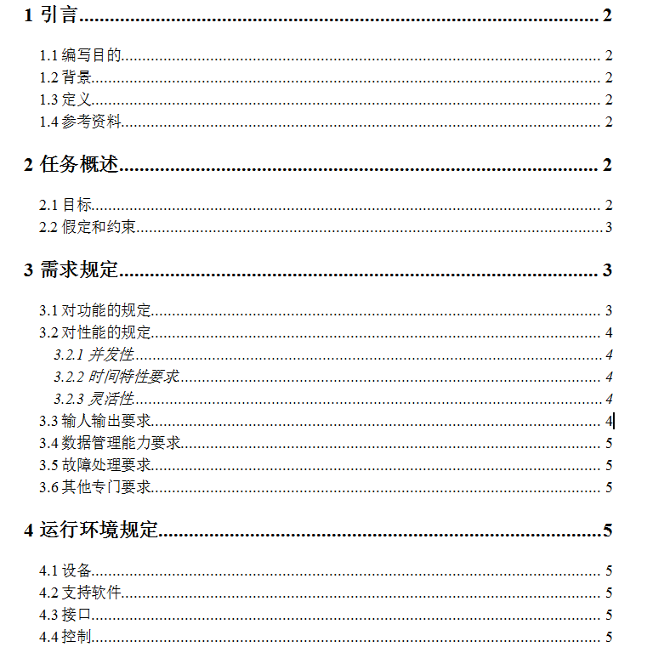
制定《项目需求说明书》
明确项目需求，
制定《项目需求说明书》

Slide 30
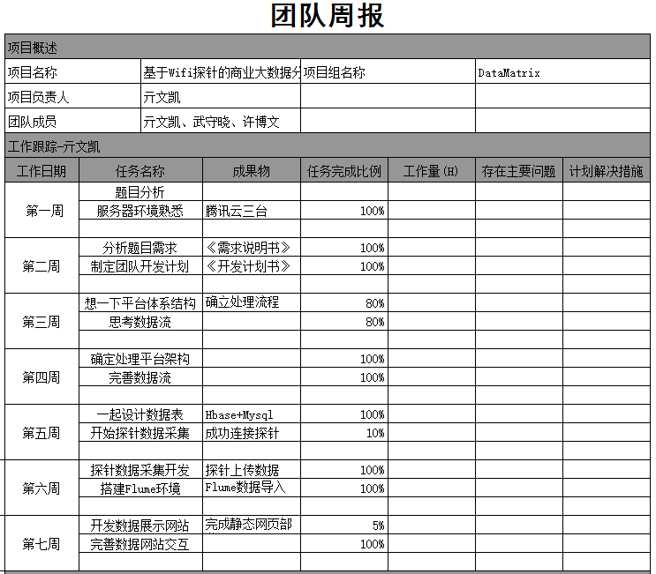
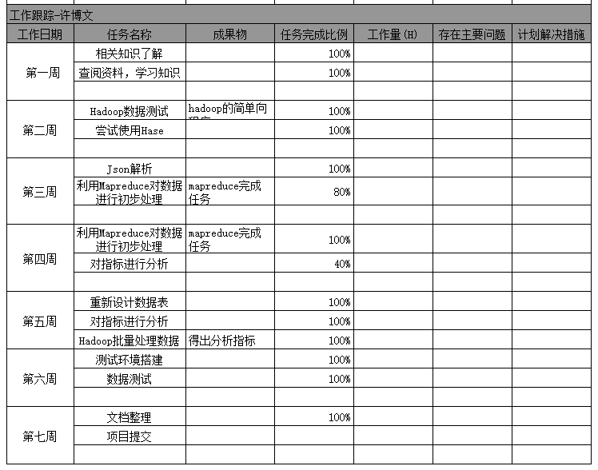
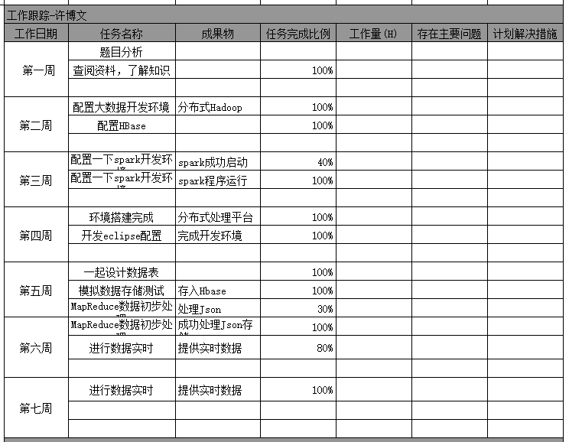
团队周报
项目开发记录，团队周报

Slide 31
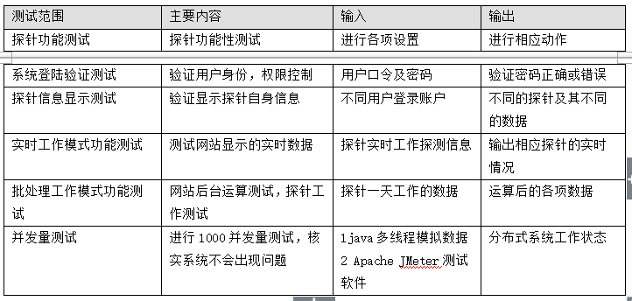
项目测试，材料整理

Slide 32
第五部分
项目总结

Slide 33
项目总结
本系统基于数据处理全流程，自主尝试与设计，搭建完全分布式大数据处理平台，基本完成题目要求。流程较为全面，数据展示较强，团队分工合理，工作有序开展。
提出针对商家进行探针绑定，数据分析展示，利于项目的推广。不过实现的功能主要包括客流趋势和顾客分析，数据分析上还可以做深一点的工作，针对得到的数据进一步进行挖掘，提高对商家的参考价值。

Slide 34
改进计划
改进计划一
改进计划二
加强对探针设备的开发，目前探针设备探测的数据精度并不是十分高。
设计可靠高效的数据挖掘算法对采集到的大量数据进行处理，分析出用户的更多特性，而不仅仅做一些统计工作
在作品提交之后，我们会根据发现的不足继续开发和完善
目前实时分析仅用在了客流量等人数的统计，可以尝试在其他方面进行使用
尝试将多台探针设备的数据结合起来分析，优化分析结果。
改进计划三
改进计划四

Slide 35
THANK YOU
DataMatrix
亓文凯、武守晓、许博文

